Slide 1
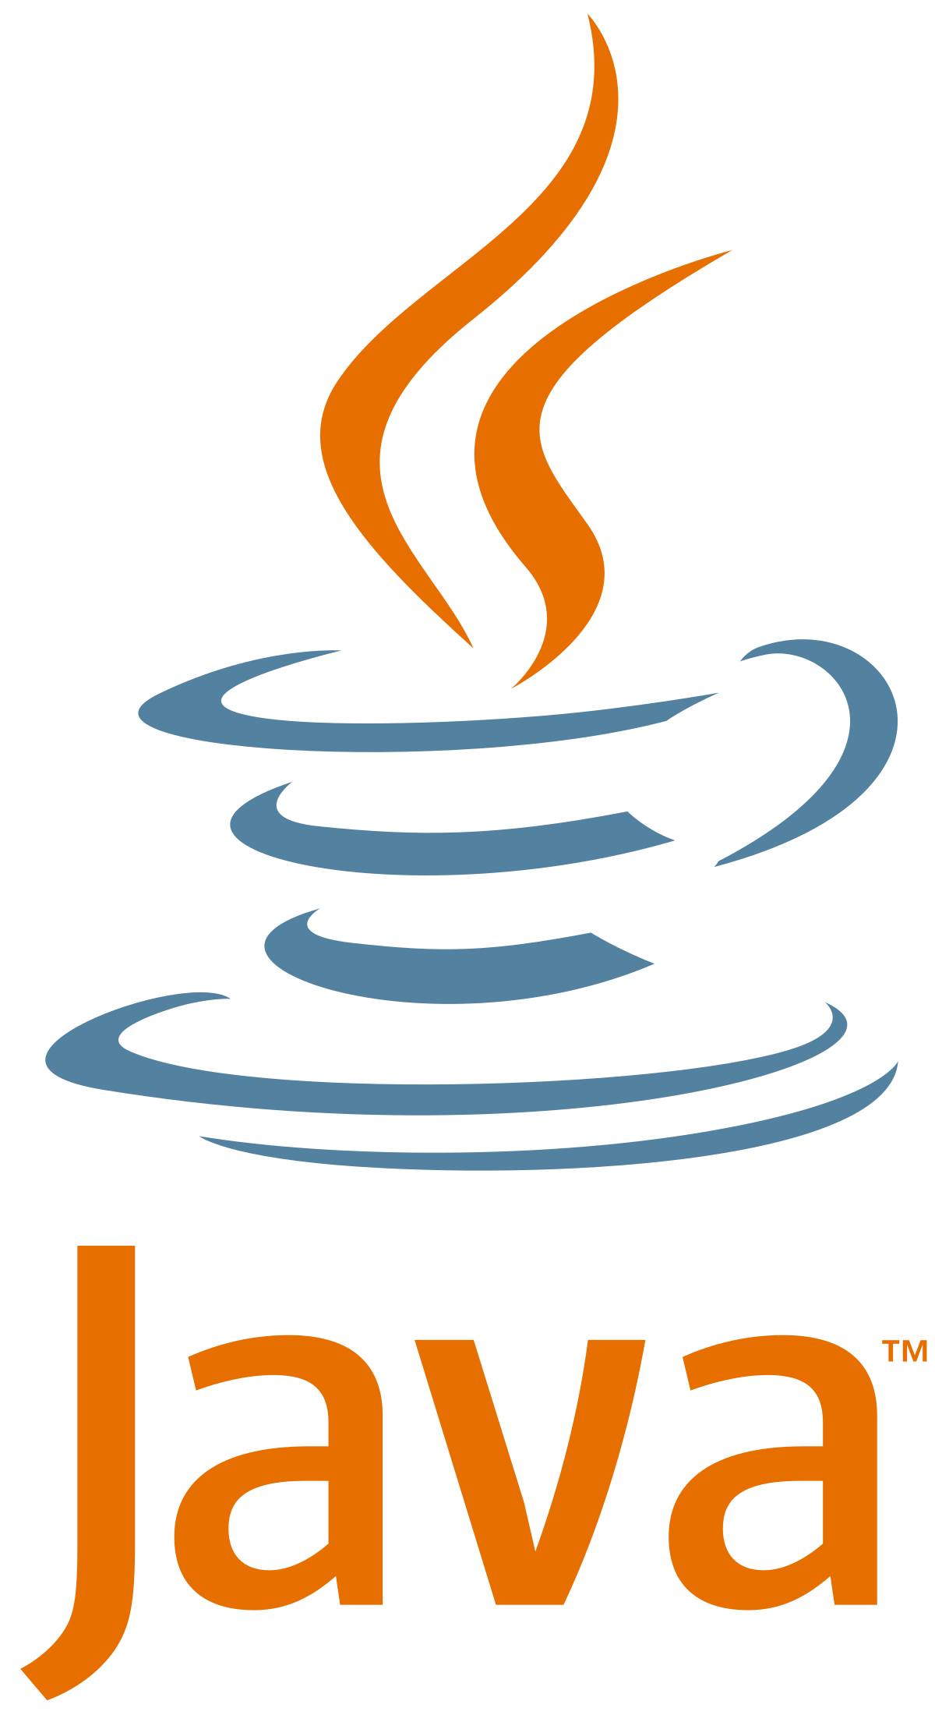
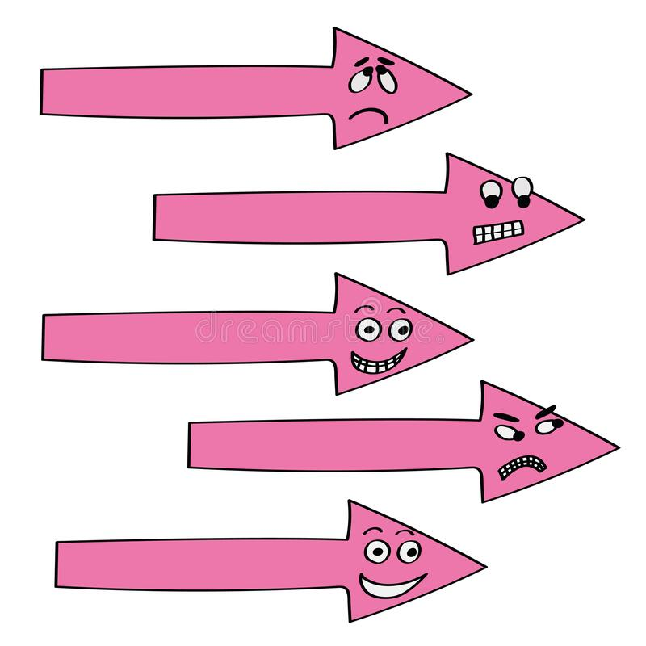
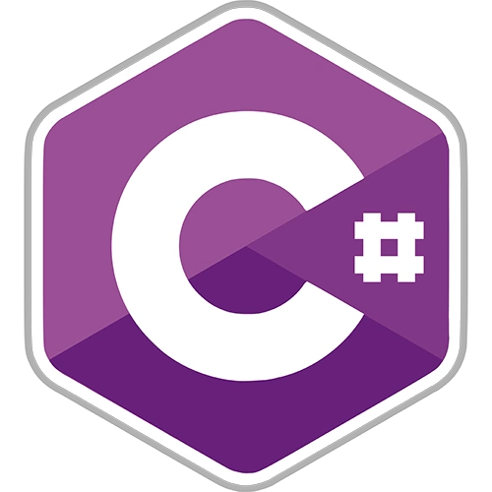
Транслятор из программного языка Java в программный язык C#
Изотов Данил
Ше Сергей
Копейко Андрей
Водовсков Евгений
Глазырин Матвей

